Slide 1
Konzepte Thermos
Aktive Kühlung

Slide 2
Varianten
Eierlegende Wollmilchsau
Aktive Kühlung: reduziert
Aktive Kühlung: optimiert
Aktive Kühlung: 2 x 4/2-Wegeventil
Aktive Kühlung: 1 x 4/2-Wegeventil

Slide 3
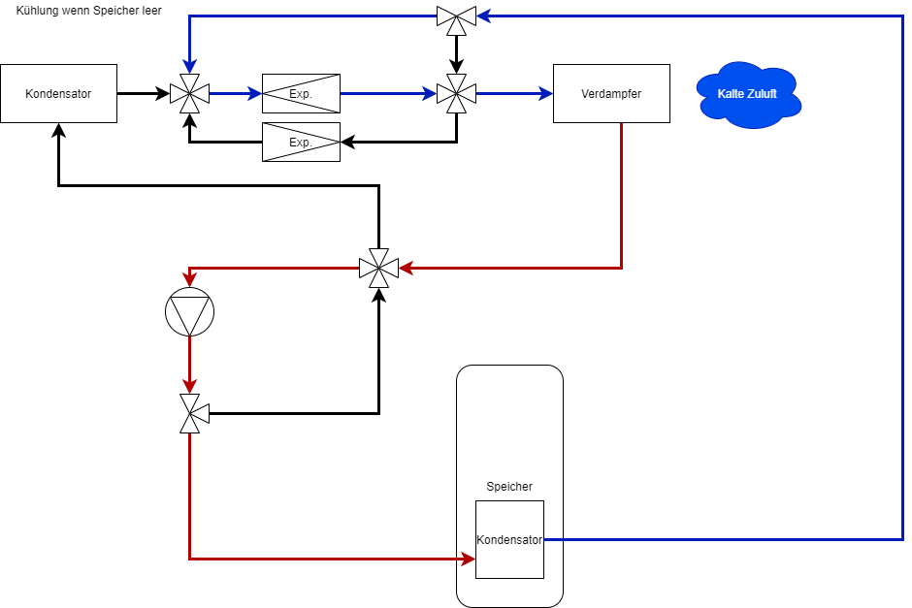
Eierlegende Wollmilchsau

Slide 4
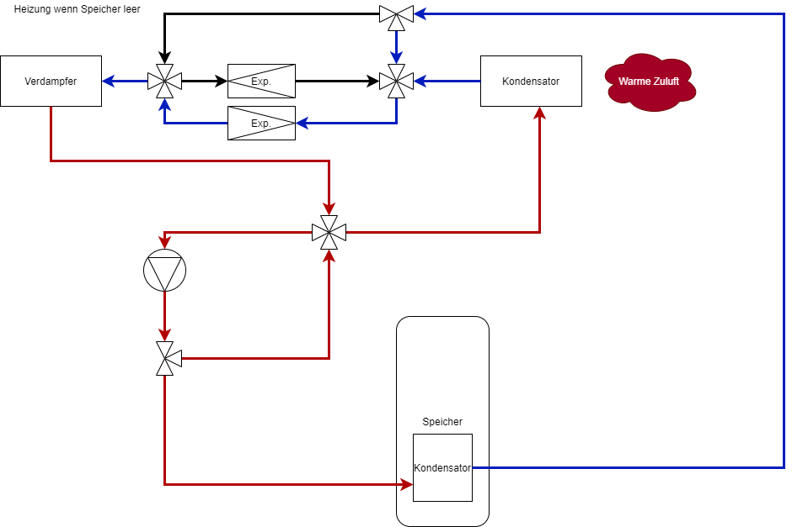
Eierlegende Wollmilchsau

Slide 5
Fazit
+ Alle Betriebszustände machbar
Fünf Ventile
Massenstrom ungewiss
- Technisch nicht möglich

Slide 6
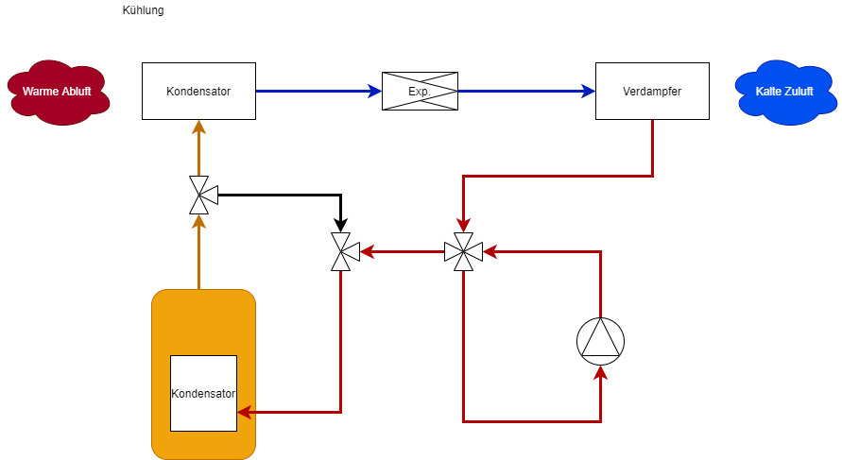
Aktive Kühlung: reduziert

Slide 7
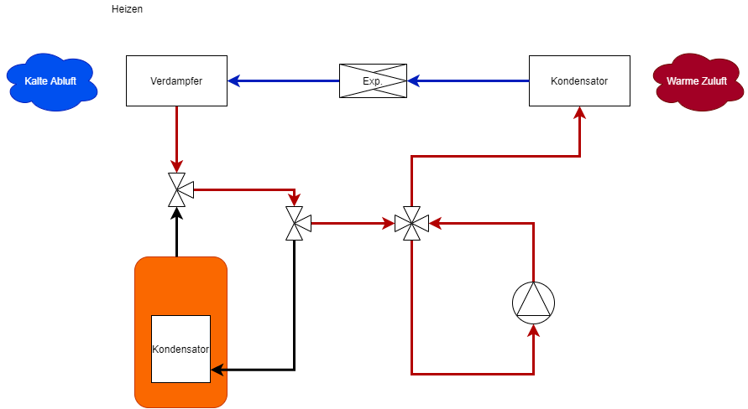
Aktive Kühlung: reduziert

Slide 8
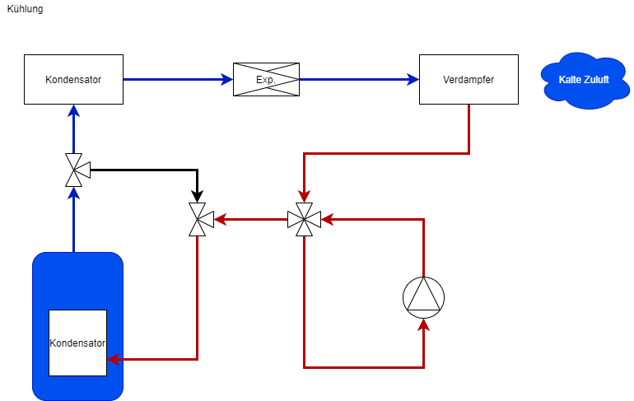
Aktive Kühlung: reduziert

Slide 9
Fazit
+ «nur» 3 Ventile
Boiler wärmen nur im Kühlbetrieb
Zu viele Ventile

Slide 10
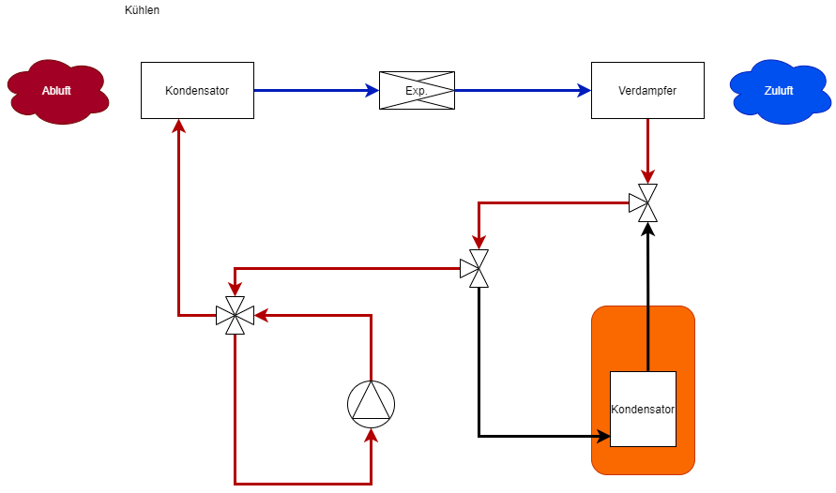
Aktive Kühlung: optimiert

Slide 11
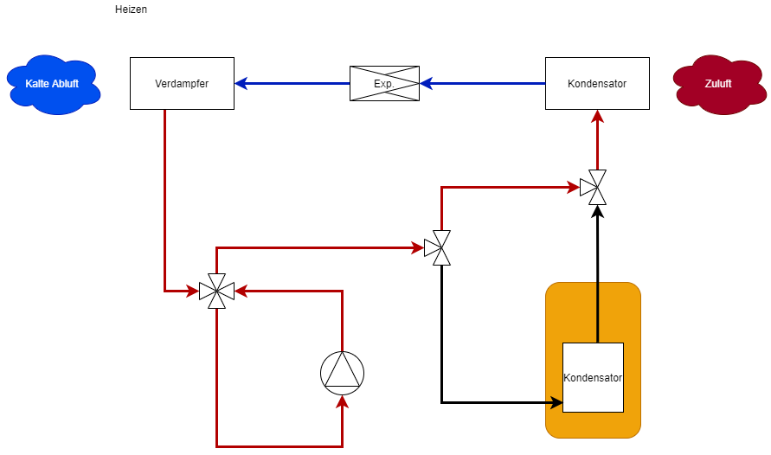
Aktive Kühlung: optimiert

Slide 12
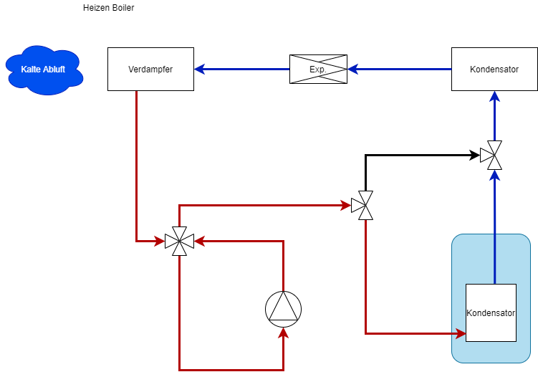
Aktive Kühlung: optimiert

Slide 13
Fazit
+ «nur» 3 Ventile
Boiler wärmen nur im Heizbetrieb
Zu umständlich mit 3 wege Ventil

Slide 14
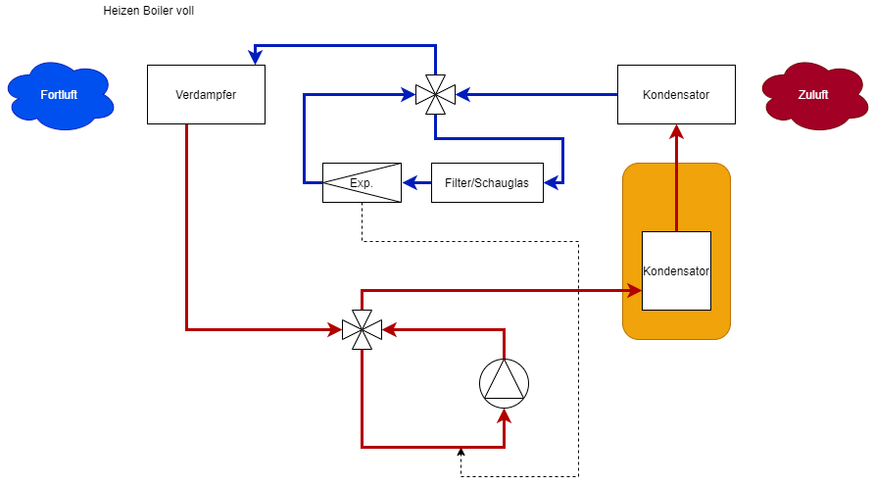
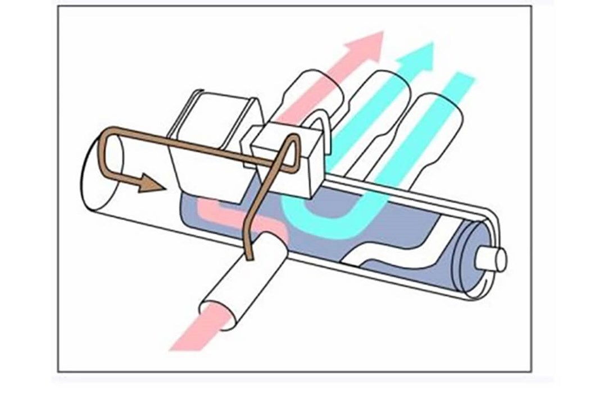
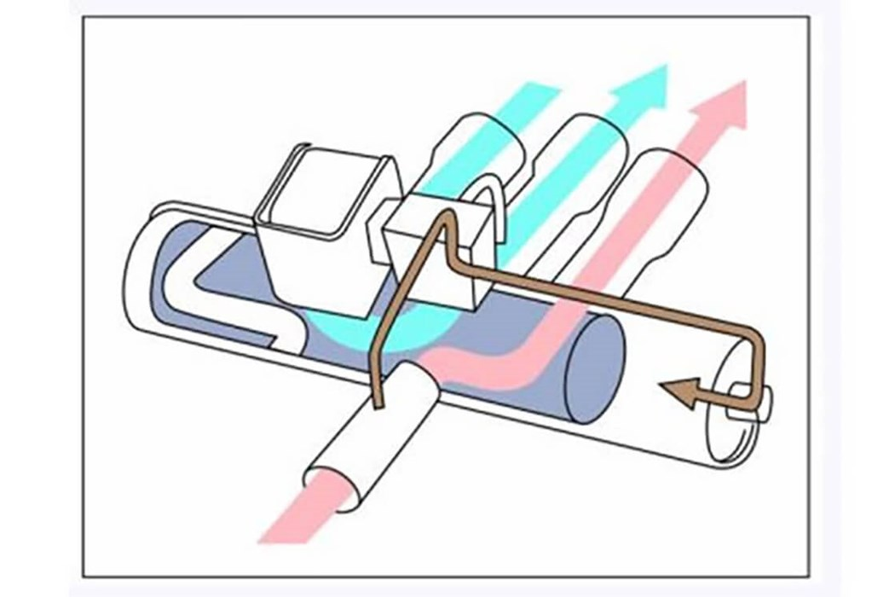
Aktive Kühlung: 2 x 4/2-Wegeventil
2
Winterbetrieb:
Ventil 1 Ruhezustand
Ventil 2 Ruhezustand
1

Slide 15
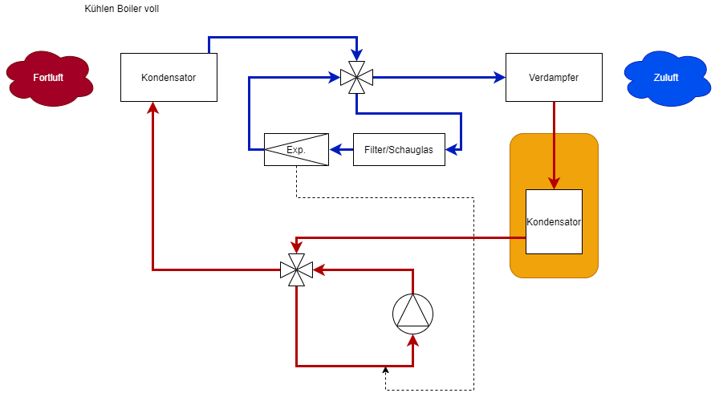
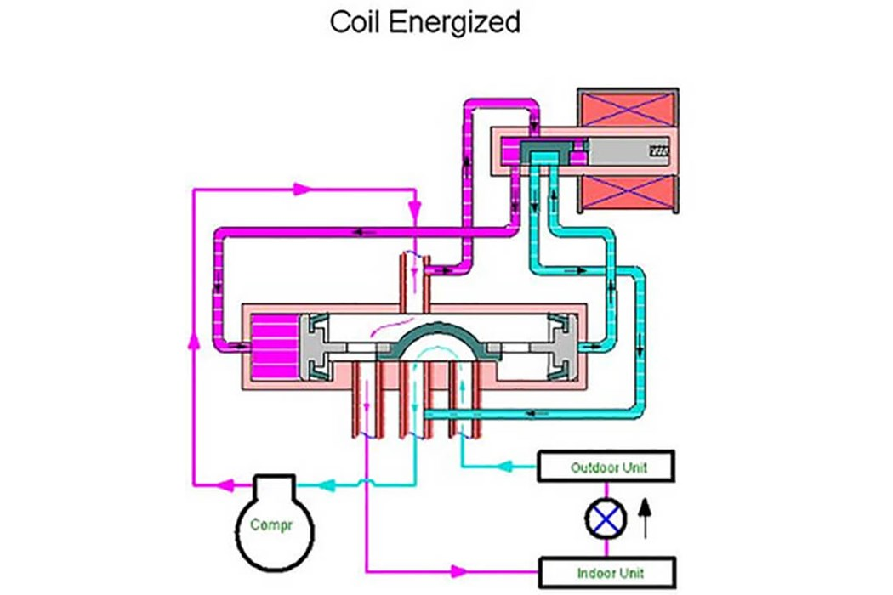
Aktive Kühlung: 2 x 4/2-Wegeventil
2
Sommerbetrieb:
Ventil 1 betätigt
Ventil 2 betätigt
1

Slide 16
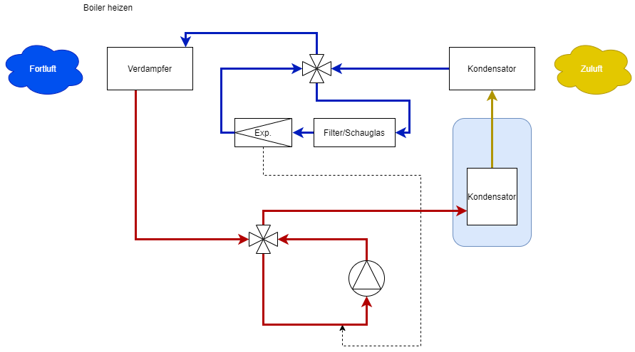
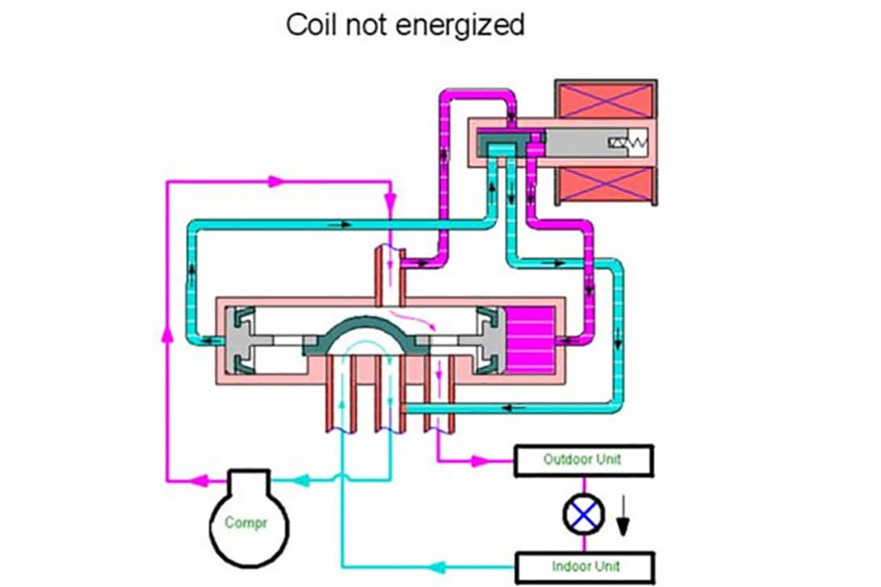
Aktive Kühlung: 2 x 4/2-Wegeventil
2
Boiler-Betrieb:
Ventil 1 Ruhezustand
Ventil 2 Ruhezustand
1

Slide 17
Fazit
Ventil bei Expansionsventil nicht notwendig
Boiler wird im Kühlbetrieb abgekühlt
Nicht brauchbar

Slide 18
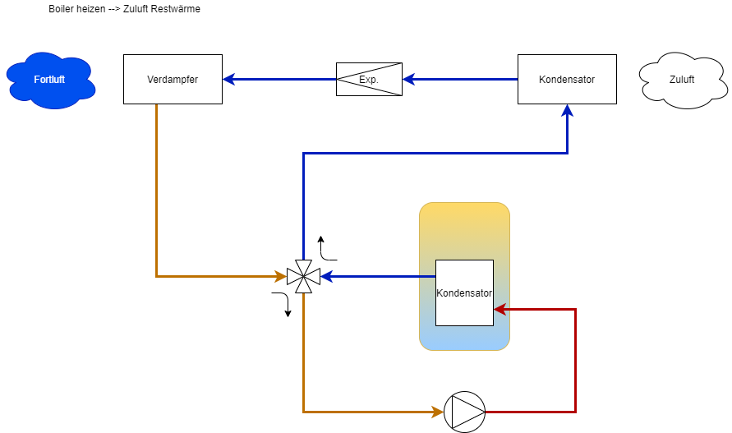
Aktive Kühlung: 1 x 4/2-Wegeventil
Winterbetrieb:
Boiler wird durch Kondensator erhitzt
Ventil in Ruhestellung
Je wärmer der Boiler desto mehr Wärme kann für die Zuluft genutzt werden
Kompressor unter Volllast

Slide 19
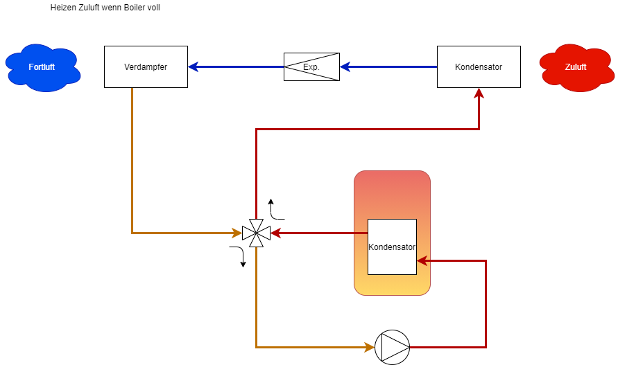
Aktive Kühlung: 1 x 4/2-Wegeventil
Winterbetrieb Boiler voll:
Ventil in Ruhestellung
Je wärmer der Boiler desto mehr Wärme kann für die Zuluft genutzt werden
Kompressor kann je nach Bedarf von Raumwärme gedrosselt werden

Slide 20
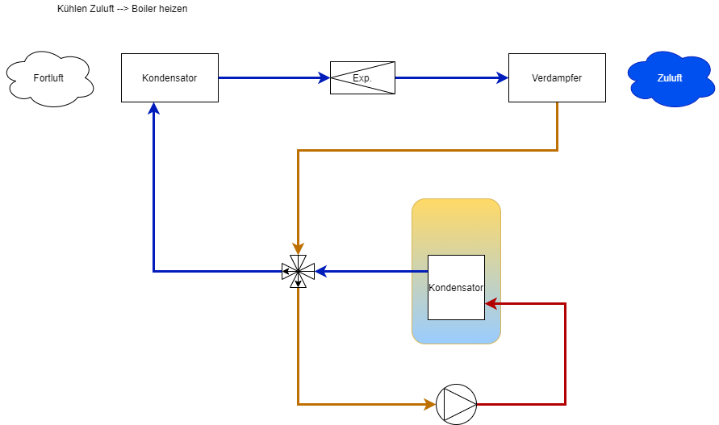
Aktive Kühlung: 1 x 4/2-Wegeventil
Sommerbetrieb:
Ventil angesteuert
Durch Klimatisierung der Zuluft kann Boiler gewärmt werden
Restwärme wird in der Fortluft abgegeben
Kompressor unter Volllast

Slide 21
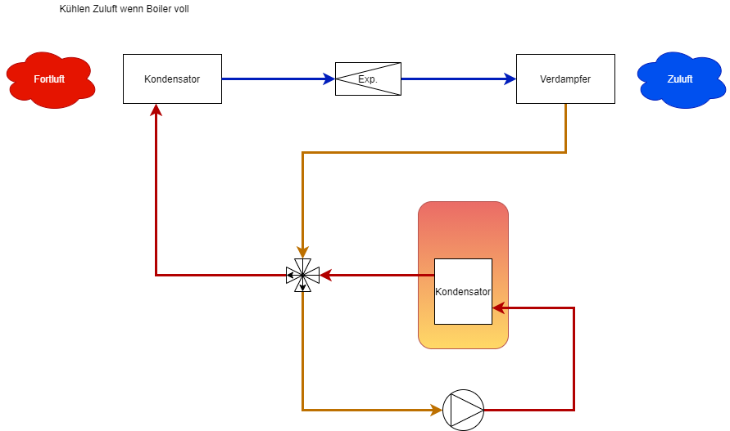
Aktive Kühlung: 1 x 4/2-Wegeventil
Sommerbetrieb Boiler voll:
Ventil angesteuert
Durch Klimatisierung der Zuluft kann Boiler gewärmt werden
Restwärme wird in der Fortluft abgegeben
Kompressor je nach Bedarf von Kälte gedrosselt

